Slide 1
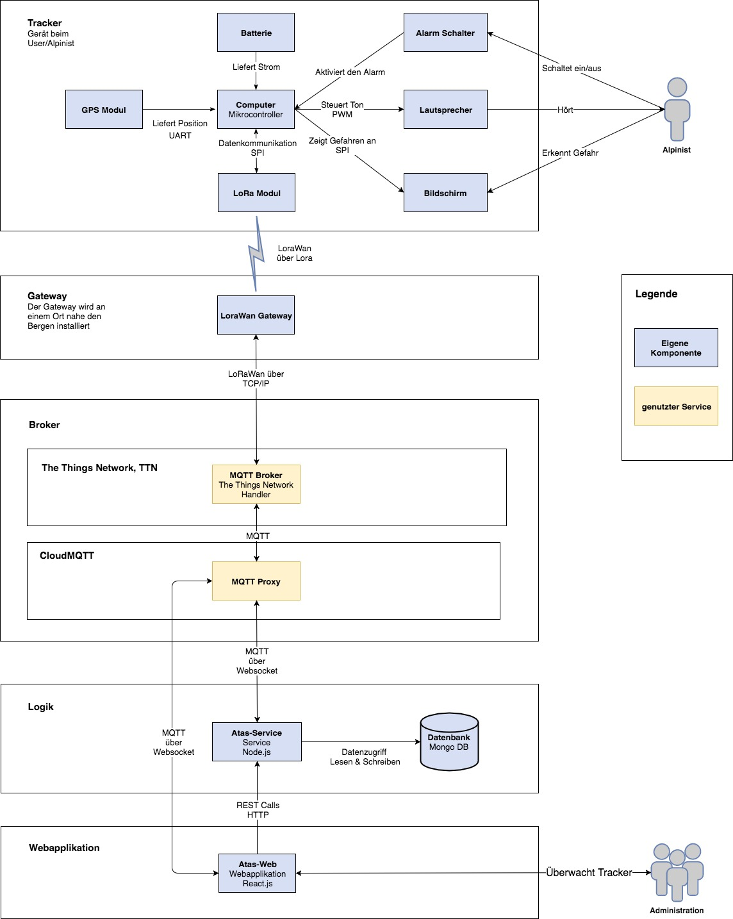
Einleitung
Viele Bereiche des öffentlichen Lebens wurden durch die digitale Revolution transformiert. Waschmaschinen werden intelligent, Roboter putzen das Haus, Autos fahren selbstständig. Das Thema IoT und Mobile Computing sind allgegenwärtig. Was aber passiert in der Bergwelt? Im Jahr 2016 kam es zu über 2800 Unfällen in den Schweizer Bergen. Viele Personen wurden verletzt, 178 endeten sogar tödlich. Welche Fortschritte sind zu erwarten um in der Bergwelt das Risiko zu minimieren?
Bewegt sich ein Tracker in eine Gefahrenzone, bspw. mit erhöhter Lawinengefahr, wird dies von einem im Hintergrund agierende Service (Atas-Service) erkannt. Der User wird daraufhin akustisch wie auch visuell über die Gefahr alarmiert.
Ziele
Es wurden zwei Ziele definiert. Erstens war es zu prüfen, ob das vorgängig konstruierte ATAS System praxistauglich ist. Zweitens sollte die Hardware des Trackers verbessert werden. Es wurden diverse Tests durchgeführt, um die Hardware wie auch die Zuverlässigkeit der Datenübertragung genauer zu testen.
Ergebnisse
Das System erfüllte seine Aufgabe in den definierten Tests erwartungsgemäss. An einigen Positionen konnte keine Übertragung durchgeführt werden. Hindernisse zwischen Tracker und Gateway blockierten die Übertragung komplett. Mit dem Einsatz von mehr Gateways würde sich diese Situation verbessern.
Projektidee
Stellen Sie sich ein kleines mobiles Gerät vor (Tracker), welches Skifahrern, Wanderer usw. abgegeben werden kann. Das Gerät sendet die Position der Person an einen Empfänger (Gateway). Der Gateway wird bei der Talstation oder im nächsten Bergdorf montiert. Der Gateway sendet die empfangenen Daten an eine zentrale Stelle (Broker). Die Administratoren des Systems, beispielsweise die Rega, können über eine Webseite (Atas-Web) die aktuelle Position der Personen in den Bergen mitverfolgen und überwachen.
Zukunft
Die Zukunft dieses Systems in dieser Form ist fraglich. Die Datenübertragung eines solchen Systems muss sehr zuverlässig funktionieren. Alternative Technologien wie bspw. die Kommunikation per Satellit müssten als Ersatz für die Datenkommunikation zwischen Tracker und Broker in Betracht gezogen werden.
ATAS-Systemlandschaft
ATAS Alpinist Tracking & Alerting System
Absolvent: | Martin Schmidli
Dozent: | Mohamed Mokdad
Experte: | Daniel Voisard, BAKOM
Bachelor Thesis 2018 Studiengang Informatik

